Slide 1
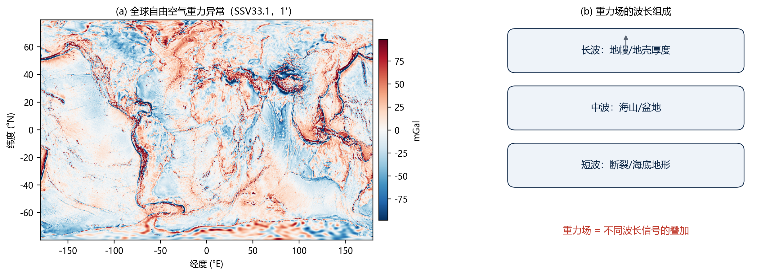
什么是地球重力场
地球重力场是地球质量分布产生的引力与自转离心力的合力场；其异常反映地壳密度、海底地形与深部结构，不同波长对应不同深度的质量异常。
1 / 13

Slide 2
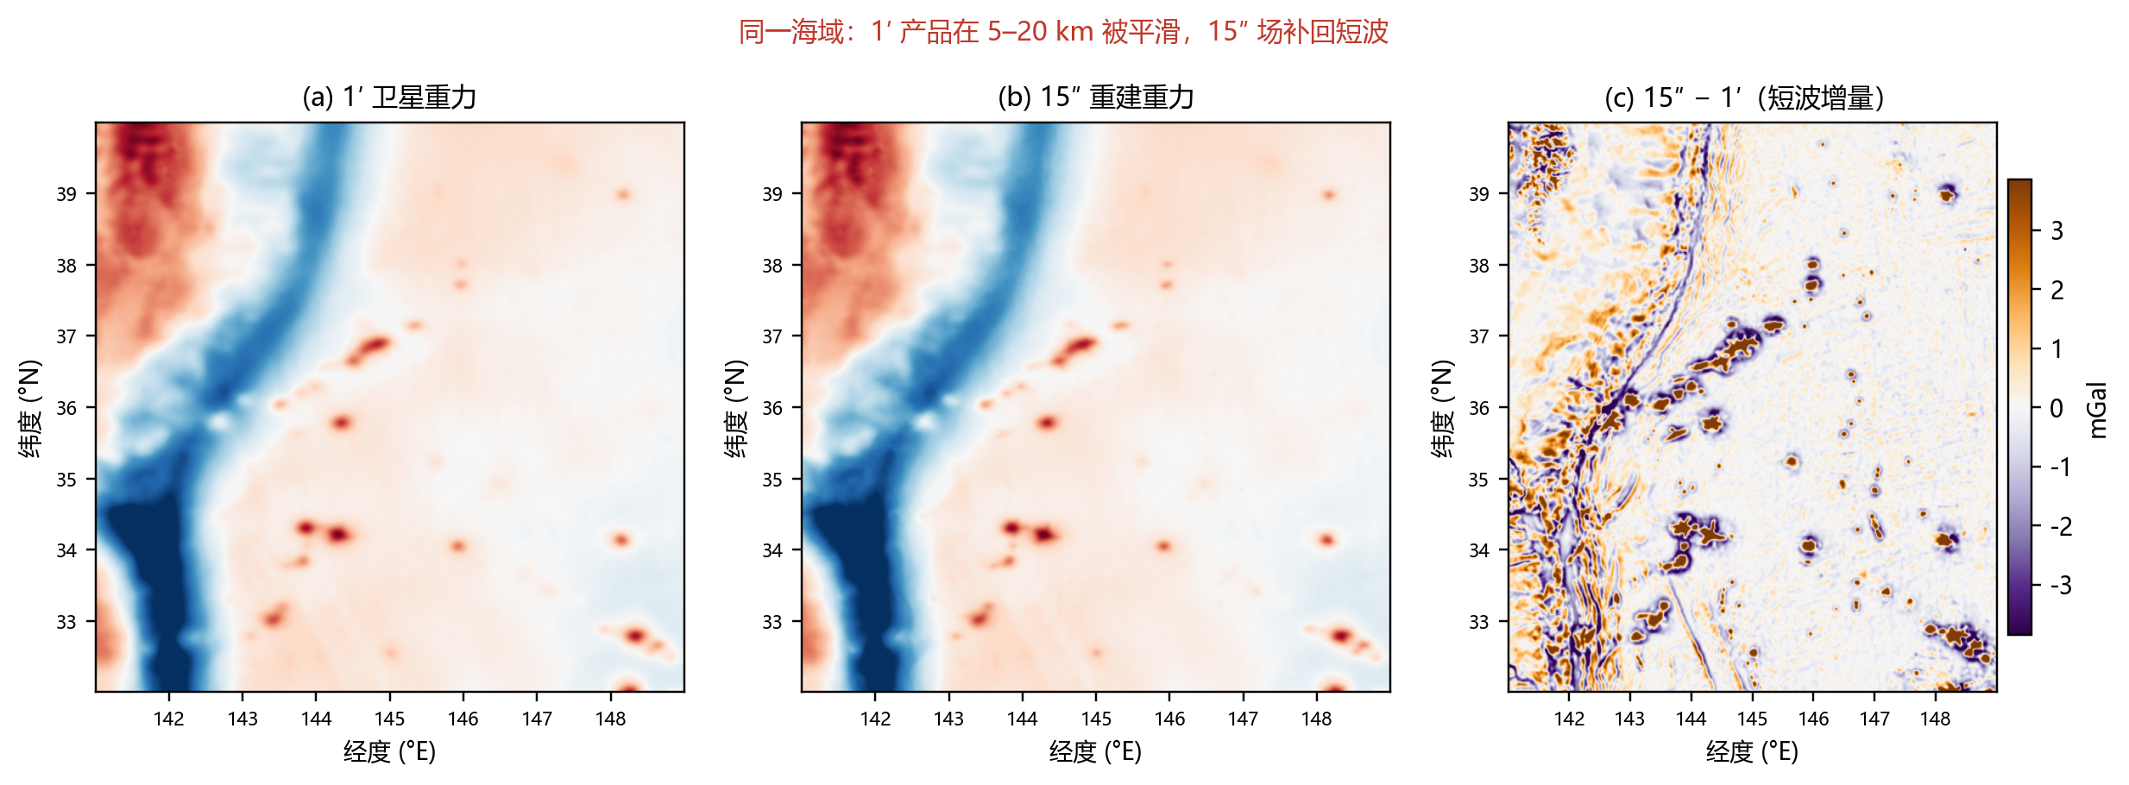
为什么要重建地球重力场
现有 1′ 产品在 5–20 km 被平滑，海底地形、断裂与工程应用需要 15″、1.85 km 的高分辨率重力场；短波信息是海洋测绘与资源环境调查的关键。
2 / 13

Slide 3
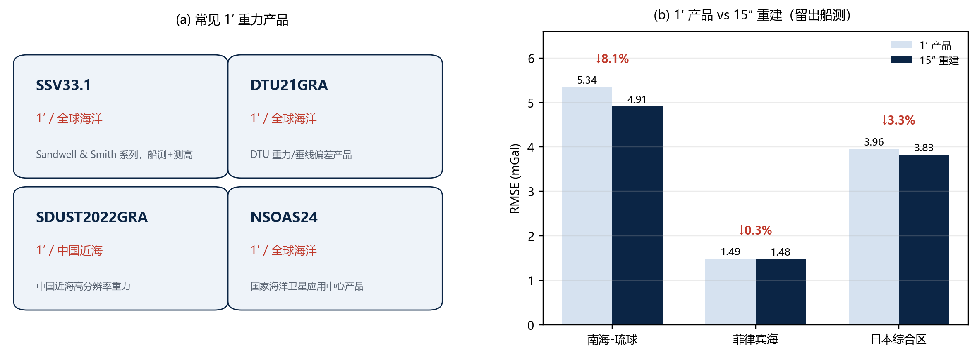
现有的 1′ 地球重力场产品
SSV33.1、DTU21GRA、SDUST2022GRA、NSOAS24 等产品分辨率多为 1′；在三个验证区，15″ 重建相对 1′ 产品的 RMSE 改善 0.3%–8.1%。
3 / 13

Slide 4
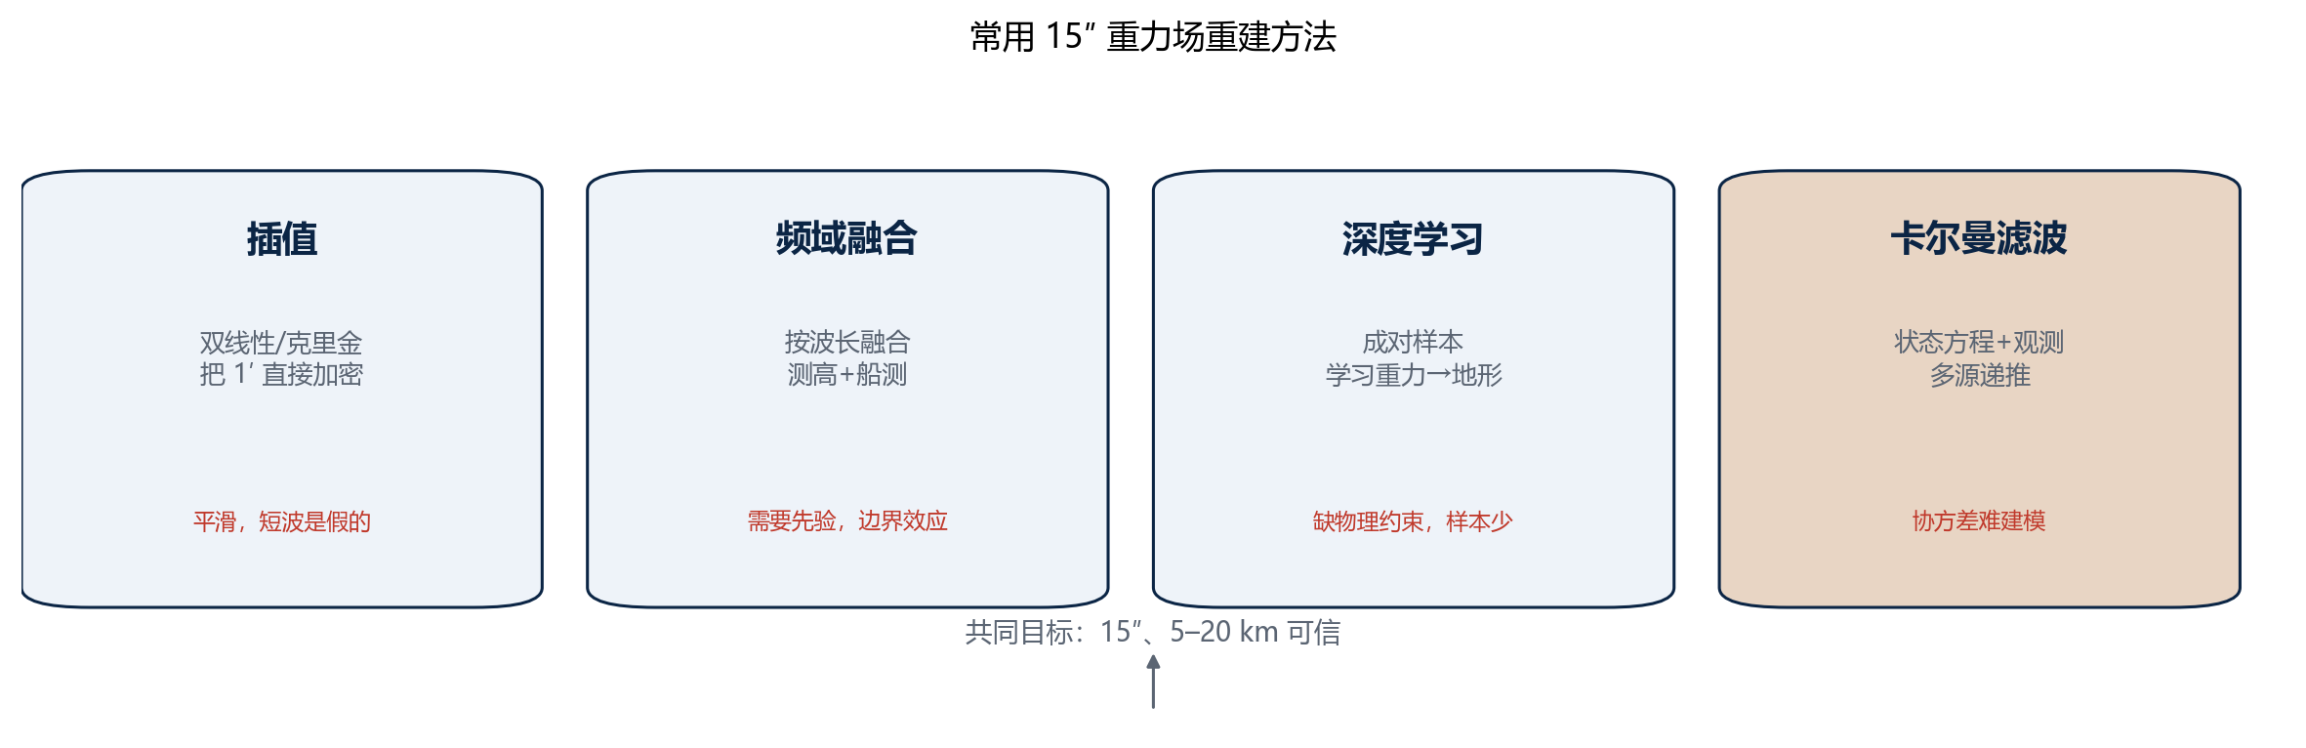
常用的 15″ 重力场重建方法
常用方法包括插值、频域融合、深度学习与卡尔曼滤波；它们依赖插值核、波长先验、训练样本或协方差模型，目标是恢复 15″、5–20 km 的可信结构。
4 / 13

Slide 5
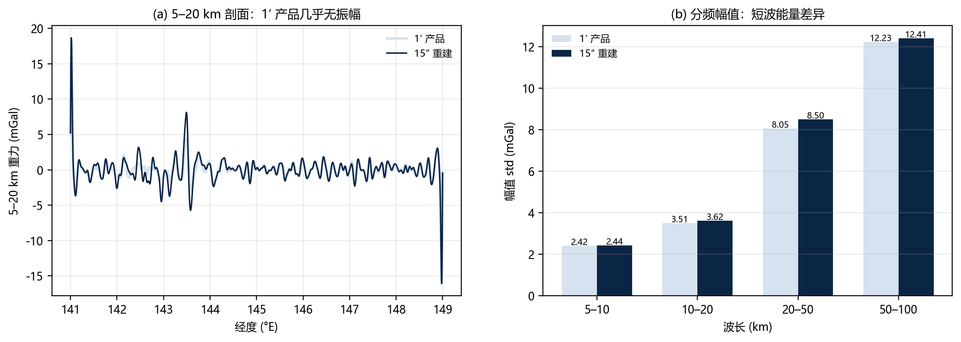
这些方法存在的缺点
插值会平滑短波，频域融合依赖先验且受边界影响，深度学习缺物理约束与样本，标准 KF 则受协方差建模限制；1′ 产品在 20 km 以下的能量明显缺失。
5 / 13

Slide 6
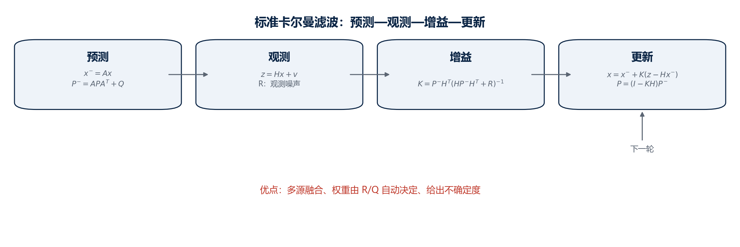
标准 KF 可以解决上述问题
标准卡尔曼滤波把重力场写成状态，把卫星、船测写成观测，通过预测—增益—更新递推；权重由 R/Q 自动决定，并能给出逐像元不确定度，适合多源融合。
6 / 13

Slide 7
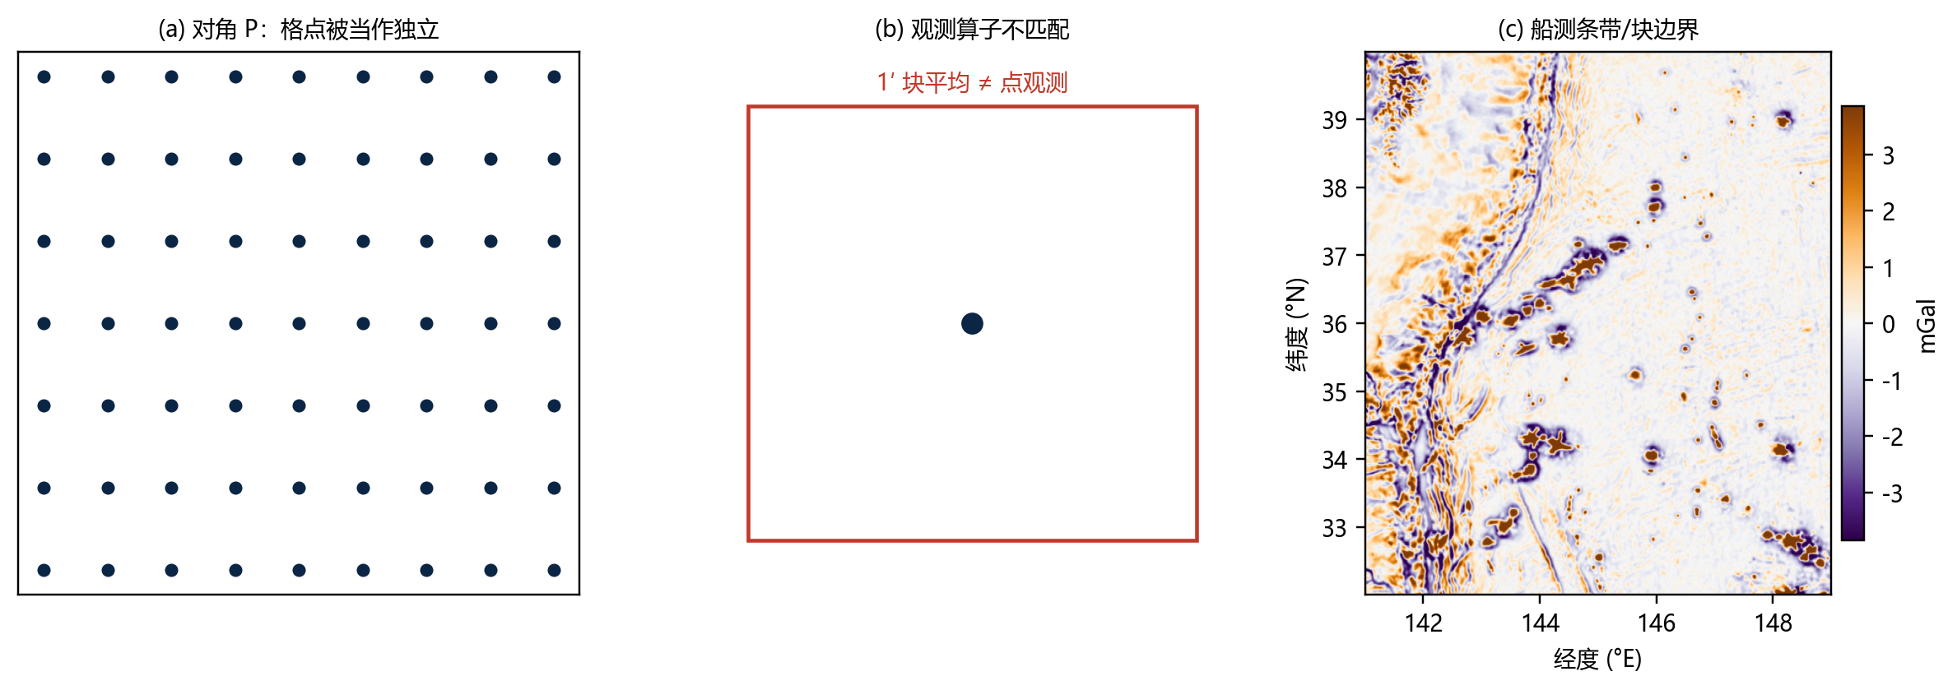
标准 KF 存在的问题
直接套用标准 KF 会遇到三个问题：对角 P 假设格点独立、1′ 块平均被当成点观测、船测更新后出现条带；固定噪声也难以适应不同海域。
7 / 13

Slide 8
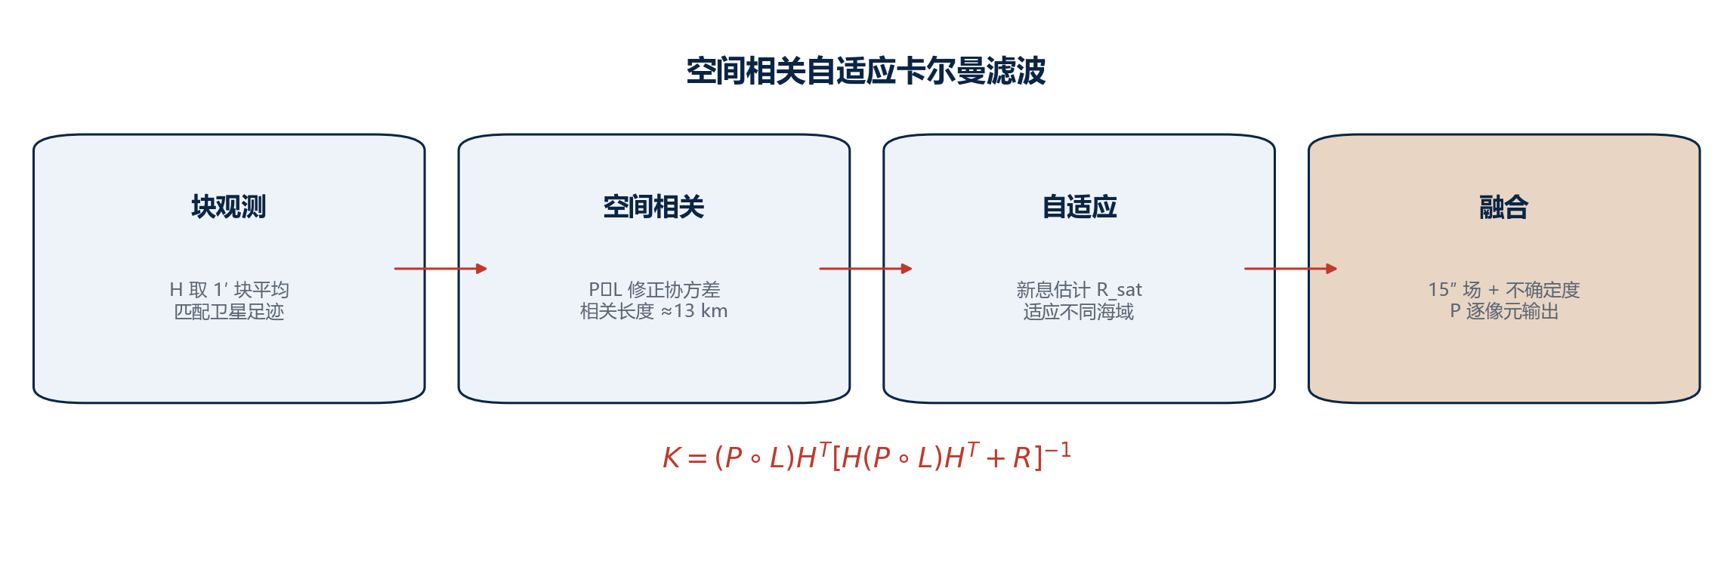
本项目 KF 如何解决
空间相关自适应卡尔曼滤波用块观测匹配卫星足迹，用 P∘L 把 13 km 相关长度放进协方差，并用新息在线估计 R_sat；三项改动分别对应观测、协方差与噪声。
8 / 13

Slide 9
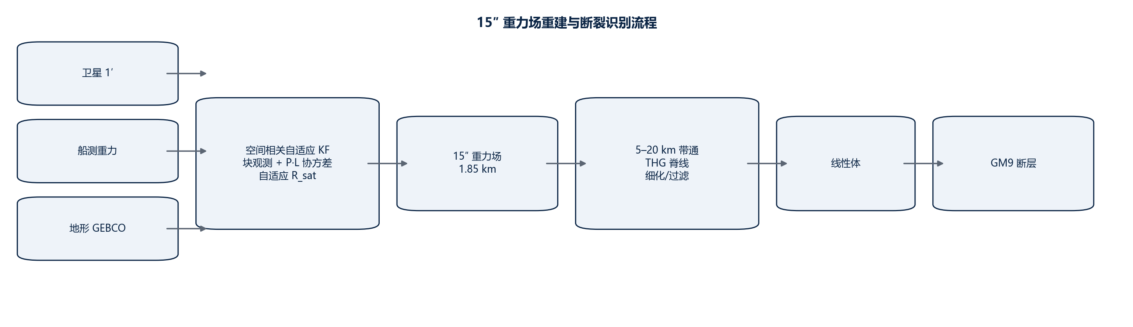
本项目 KF 流程
卫星 1′、船测与地形先验进入同一套 15″ 状态，经块观测、空间相关协方差与自适应噪声迭代 6 轮，再做 RTS 平滑，输出重力场与逐像元方差。
9 / 13

Slide 10
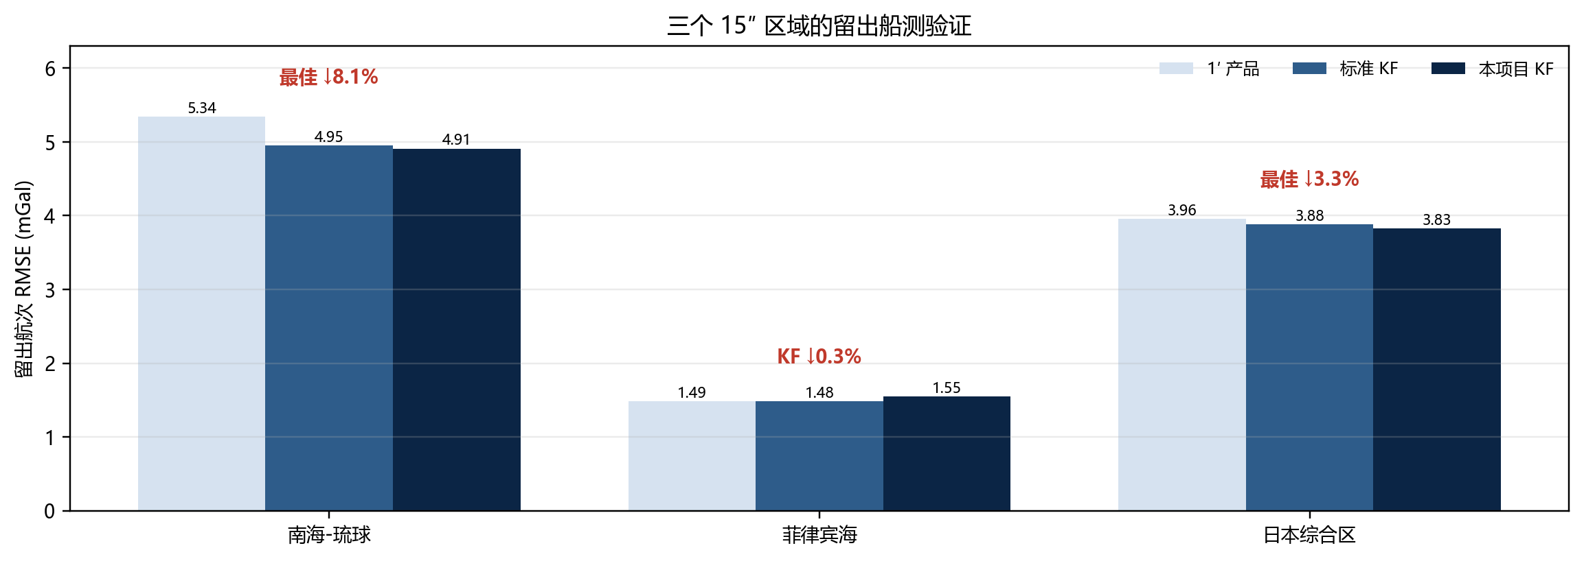
验证
三个有船测的 15″ 区域用整条留出航次验证：南海-琉球 5.34→4.91，菲律宾海 1.49→1.48，日本综合区 3.96→3.83（mGal）；本项目 KF 在南海与日本略优，菲律宾海标准 KF 更好。
10 / 13

Slide 11
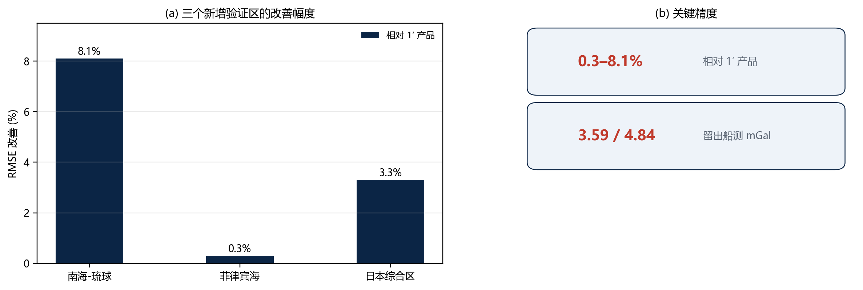
精度总结
相对 1′ 产品，南海-琉球改善 8.1%、日本 3.3%、菲律宾海基本持平；留出船测精度 3.59/4.84 mGal，说明 15″ 场在部分区域有稳定增益。
11 / 13

Slide 12
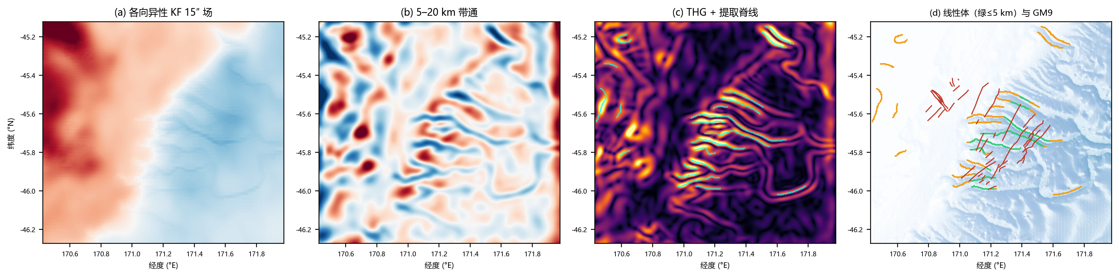
断层
在 15″ 场上做 5–20 km 带通与 THG；采用结构引导各向异性 KF，在预测步保留脊线细节，GM9 5 km 覆盖 67.9%、命中 44.5%，优于普通 KF 的 62.1% / 38.9%。
12 / 13

Slide 13
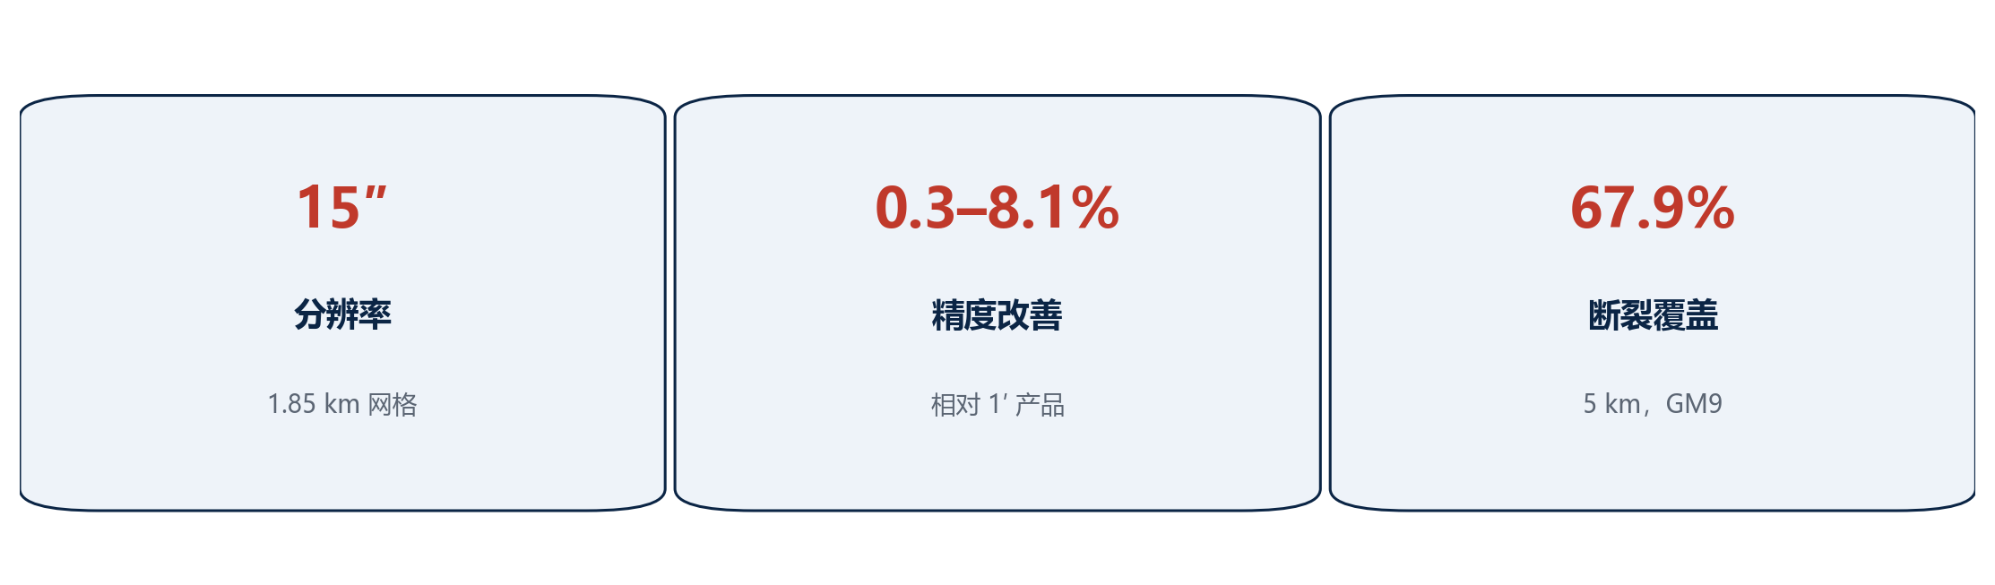
总结
空间相关自适应卡尔曼滤波把 15″ 重力场重建为 1.85 km 网格，三区改善 0.3%–8.1%，并支撑 5 km 覆盖 67.9% 的断裂识别；方法、精度与应用形成闭环。
13 / 13

